Slide 1
UBND HUYỆN PHÙ CÁT
TRƯỜNG TIỂU HỌC SỐ 2 CÁT TRINH
Kính chào quý thầy cô giáo về dự
MÔN: Tự nhiên xã hội
LỚP 3
Người thực hiện: Đặng Thị Phượng

Slide 4
Thứ sáu ngày 20 tháng 12 năm 2024
Khởi động:
Trò chơi : “ Tôi là cây gì ? ”

Slide 5
Thứ sáu ngày 20 tháng 12 năm 2024
Câu 1 : Mang tên loài chim đẹp
Hoa như lửa đầy cành
Rực rỡ cạnh lá xanh
Gọi ve về ca hát.
Là cây gì ?

Slide 6
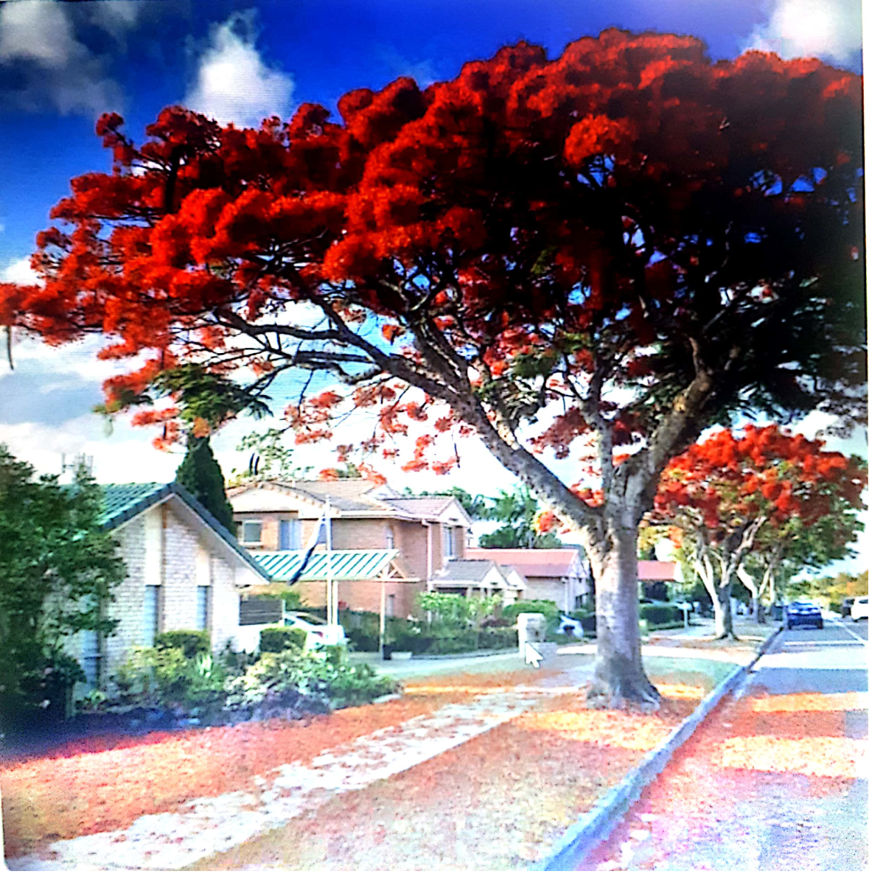
Cây phượng vĩ

Slide 7
Câu 2 :
Cây gì hoa nở giữa mùa hè
Trong đầm thơm mát, lá xòe che ô?

Slide 8
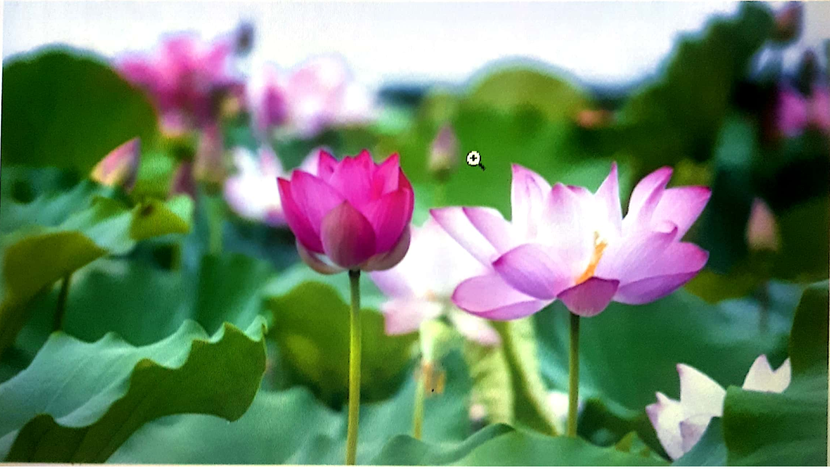
Cây hoa sen

Slide 9
Thứ sáu ngày 20 tháng 12 năm 2024
Câu 3:
Thân cao nhiều đốt
Mọc chùm thành bờ
Lá nhỏ cành thưa
Đu đưa trong gió.
Là cây gì ?

Slide 10
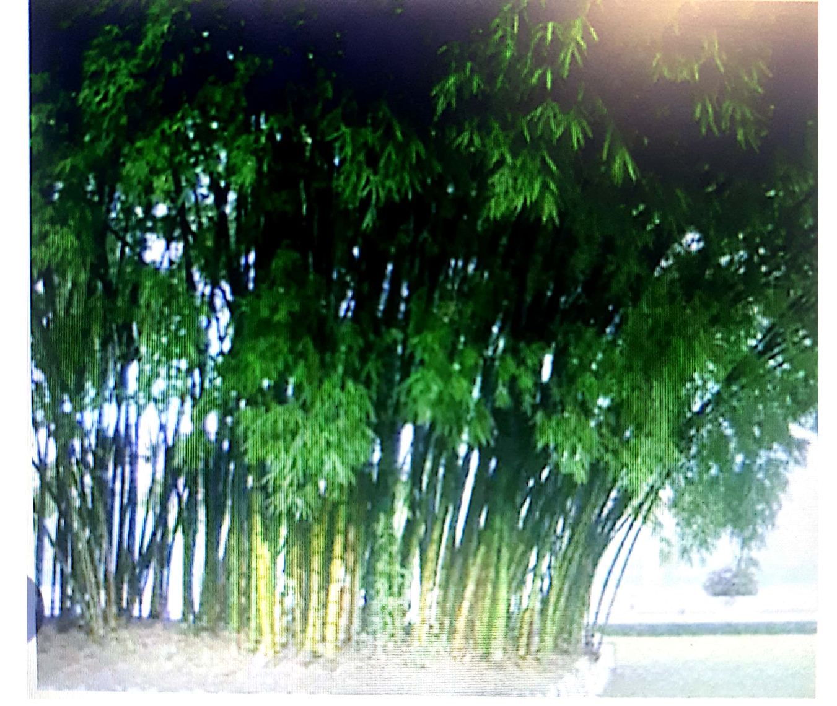
CÂY TRE

Slide 12
Thứ sáu ngày 20 tháng 12 năm 2024
Môn: Tự nhiên xã hội
Bài 31:
Lá, thân, rễ của thực vật ( tiết 1)

Slide 13
Hoạt động 1:Tìm hiểu hình dạng, màu sắc, kích thước của lá.

Slide 14
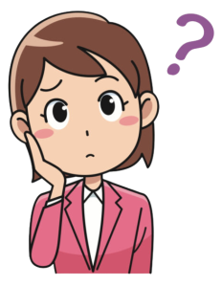
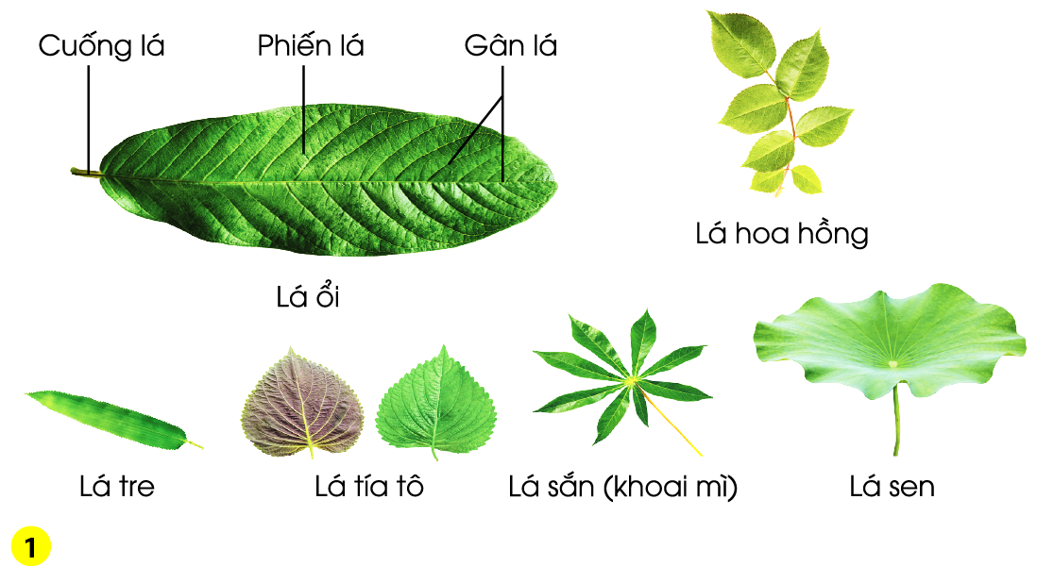
Nêu tên và so sánh hình dạng, màu sắc, kích thước của các lá cây trong các hình dưới đây và lá cây sưu tầm được.

Slide 15
Lá cây có hình dạng, kích thước và màu sắc khác nhau. Phần lớn lá cây có màu xanh lục, một số ít có màu vàng hoặc đỏ.

Slide 16
Hoạt động 2. Các bộ phận của lá
Chỉ trên lá cây và nói tên các bộ phận của lá.

Slide 18
Mỗi lá thường có cuống lá, phiến lá, trên phiến lá có các gân lá.

Slide 19
Hoạt động 3. Tìm hiểu chức năng của lá

Slide 20
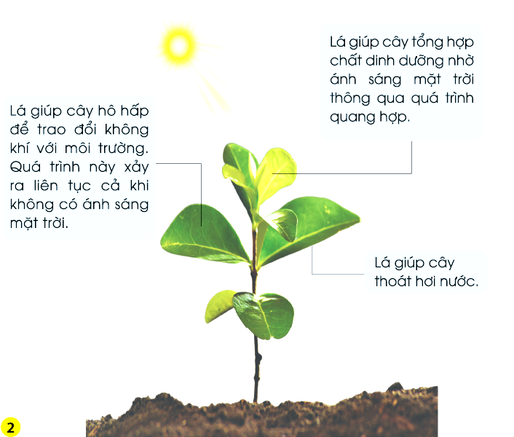
Quan sát hình sau và nêu chức năng của lá

Slide 21
Lá thực hiện các chức năng quang hợp, hô hấp, thoát hơi nước.

Slide 22
Hoạt động 4:Vẽ lá cây

Slide 23
Em làm hoạ sĩ

Slide 26
TIẾT HỌC
ĐẾN ĐÂY LÀ KẾT THÚC XIN CẢM ƠN CÁC THẦY CÔ GIÁO
VÀ CÁC EM HỌC SINH

Slide 27
Notes:
Thiết kế : Đức Thong– Zalo 0799668789

